Slide 1
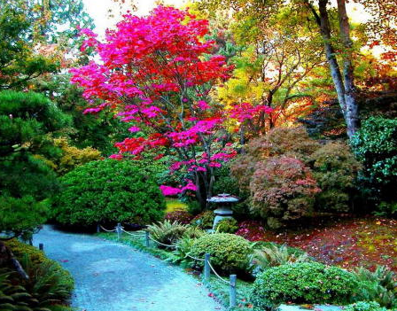

EMBELLECIENDO MI ESCUELA
ZORAYA MARCIAGA S. 6°

Slide 2
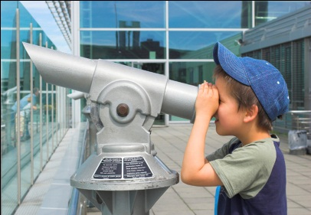
Descripción
La falta de mantenimiento del área de jardín es una problemática de la escuela Grecia, ya que no existe una comisión para el arreglo y limpieza de la misma. Los estudiantes tendrán la tarea de escoger, limpiar, preparar el terreno seleccionado y el tipo de planta. Los resultados se obtendrán al sembrar las plantas y darles el cuidado necesario para un mejor ambiente a la escuela.

Slide 3

Objetivos General
Valorar la importancia y necesidad de conservar, proteger y utilizar, de forma racional, los recursos naturales del medio ambiente, con la finalidad de lograr el desarrollo sustentable que garantice una mejor calidad de vida.

Slide 4
SITUACIÓN DE APRENDIZAJE
Había una niña llamada Keyam que llegó a la escuela por primera vez, se encontró con un jardín triste, desolado sin plantas, la tierra tosca, seca y le costo mucho adaptarse ya que venía de un colegio en donde los jardines eran hermosos y le daba una vistosidad muy bonita a la escuela, ella se preocupó tanto por mejorar la apariencia de dicho jardín que estaba frente a su salón.

Slide 5

Pregunta generadora
¿Por qué será importante un jardín en el área escolar?
¿Qué beneficios le brinda al estudiante en su entorno escolar un jardín?

Slide 6
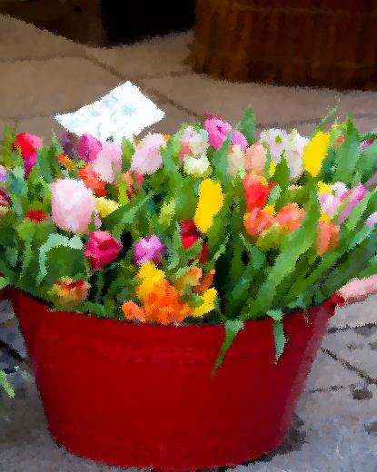
TAREA#1
Sabes que es un jardín?
1. Observa un video de siguiente sitio web sobre el proceso para hacer un jardín.
http://videodecoracion.com/ideas-para-jardines/
2. Responde el siguiente cuestionario que aparece en el documento de Word y entrégalo al docente.

Slide 7
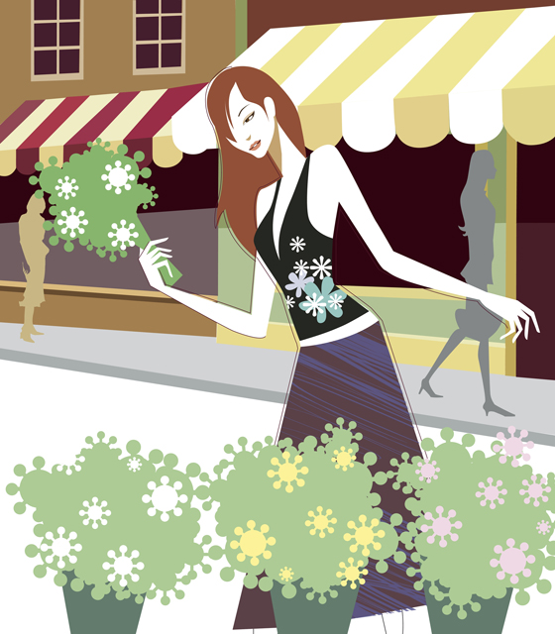
Producto principal
Confeccionar un jardín para el embellecimiento del área escolar.
  Los pasos para realizar esta producto son:
    Escoger el terreno
    La limpieza
    Seleccionar la planta
    Sembrar la planta
    Cuidado de las plantas

Slide 8

TAREA 2
¿Conoces la importancia de tener un jardín. Consúltelo en el siguiente sitio web.
http://www.lu23.com.ar/index.php/noticias/7-locales/210-la-importancia-de-tener-un-buen-jardin-
2.1¿ Porqué es importante un jardín?
Confeccione una lámina donde resalte la importancia del jardín en la escuela.
Indicaciones para elaborar la importancia de un jardín de la escuela:
Debe llevar título la lámina, ilustración, leyenda, indicaciones, presentación.
Listado de las razones que sustenten la importancia de tener un jardín ilustrado.

Slide 9

TAREA 3
¿Conoces sobre los diferentes tipos de jardín?
Consultar en la página web sobre los diferentes tipos de jardín.
http://www.jardineria.pro/28-01-2008/varios/diseno/diferentes-tipos-de-jardines-el-jardin-atlantico-y-el-jardin-continental
http://www.jardinyplantas.com/jardin/.
Entrega un álbum ilustrado sobre el tema investigado. Busca las indicaciones el documento de Word.

Slide 10
Criterios |  | 4 EXCELENTE | 3 BUENO | 2 REGULAR | 1 DEFICIENTE
Recorrido por el terreno y selección del sitio adecuado. |  | Hizo el recorrido correctamente siguiendo las indicaciones | Hizo el recorrido siguiendo parte de las indicaciones | Hizo parte del recorrido y no siguió indicaciones. | No siguió las indicaciones y fomento la indisciplina
Distribución y delimitación de las parcelas |  | Señaliza los linderos con letreros visibles | Señaliza sólo la mitad del terreno | No establece con claridad los linderos. | No siguió las indicaciones
Trabajo colaborativo |  | Se organizan en equipo y se distribuyen las tares | No hay organización y algunos colaboran | No cumple con el trabajo en equipo | No trabajo ni siguió las indicaciones.
Procedimiento para la siembra de la planta |  | Prepara el .terreno y deja los espacios necesario entre cada plantón | Preapara el terreno y no deja el espacio requerido. | Mostro una actitud poco deseable en el trabajo | No quiso colaboraren en la l siembra de las plantas
Riego del jardín |  | Riega las plantas en el tiempo requerido | Riega periódicamente | Se nota el deteriodo por la falta de agua | No mostro interés alguno por trabajar.

